Slide 1
作业2
《数据分析与处理技术》
南京审计大学2015级物流管理专业
2017.9.18

Slide 2
1-练习使用包中的命令
线性规划一直在管理学当中发挥着极为重要的作用，R语言当中有一个著名的程序包名叫Rglpk，专门用来计算线性规划问题。
要求：从运筹学课本上找一道线性规划问题，加载Rglpk包并使用其中的命令解决该问题
参考资料：help(package=“Rglpk”) #注意，需安装该包后才能够看到说明文档
关联包：该包依赖slam包才能够运行，即需先加载slam包
另：不得使用附录中的指导案例作为作业

Slide 3
2数据集的操作
经理人 | 晋升日期 | 国籍 | 性别 | 年龄 | Q1 | Q2
William | 10/24/08 | US | M | 32 | 5 | 4
Sarah | 10/28/08 | US | F | 45 | 3 | 5
Debby | 10/01/08 | UK | F | 25 | 3 | 5
Johnson | 10/12/08 | UK | M | 39 | 3 | 3
Rosa | 05/01/09 | UK | F | 99 | 2 | 2
上表是一张管理人员状况的记录表，请使用R语言创建该表，数据集名称自由设定，变量名称可依次转化为任意缩写形式.
请将“晋升日期”设为日期型变量，“国籍”“性别”设置为因子型变量
将“经理人”属性设置为数据集的对象名称，即row.names
删除“年龄”属性为99的对象
在剩下的记录数据当中，计算晋升日期最大差距为多少天
令Q1和Q2相加求出每个经理人的总分，并将总分变量插入数据集中
提取出其中的男性管理人员的数据，存入新变量MaleManager，求男性管理人员总分平均为多少

Slide 4
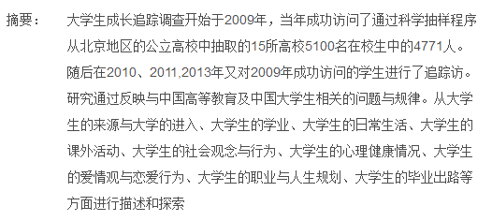
3作业-数据导入
中国国家调查数据库中开放了大量关于中国经济、社会方面的基础情况调查数据，其中有一个关于大学生成长的项目《大学生成长追踪调查（2009）基线调查》，请自行下载它的数据文件和调查问卷，参照调查问卷理清数据中的变量含义，并对数据进行导入和简单分析。

Slide 5
3作业-操作要求
翻阅PPT，根据课堂讲解练习导入数据
将原始数据集赋予变量mydata
后续操作请不要直接改变mydata,计算过程中产生的数据可以设置新的变量进行保存
请对照问卷调查表弄清楚mydata中变量的含义
作业请写出操作的代码，以及你的分析结果
不接受电子稿作业

Slide 6
3作业-问题：
mydata中一共多少属性（变量），多少调查对象？
该调查数据集中男女比例为多少？
数据集的样本中有多少人在大学期间存在抽烟习惯？
第一次谈恋爱比例最高的时间段是大学第几年？没有谈恋爱的人占多少比例？
提示：先抽取出需要的对象，该过程中数据集索引、取子集等方法都可以实现，方法不唯一；再对抽取出的对象进行处理和分析；注意缺失值的纯在。

